Slide 1
어그로의 기술
7조 정성원 이학민 이수진 신수민

Slide 2
어그로?
게시글을 통해서 사람들의 관심이나 지지를 유발하는 행위

Slide 3
어그로?
게시글을 통해서 사람들의 관심이나 지지를 유발하는 행위

Slide 4
어그로?
게시글을 통해서 사람들의 관심이나 지지를 유발하는 행위

Slide 5
사회적 지지?
“동의합니다”

Slide 6

국민청원
대한민국의 사회적 의제로 범위로 한정
정량적 지지가 가시적 효과로 이어짐
따라서 정량적 지지가 변화에 대한 열망을 나타냄

Slide 7
플랫폼 소개
30일 20만
17개
18~44세 75.8%

Slide 8
사회적 지지를 받는 게시글의 특성은 무엇인가?

Slide 9
사회적 지지를 받는 게시글의 특성은 무엇인가?
청원 동의 수
어떤 카테고리?
어떤 키워드?

Slide 10


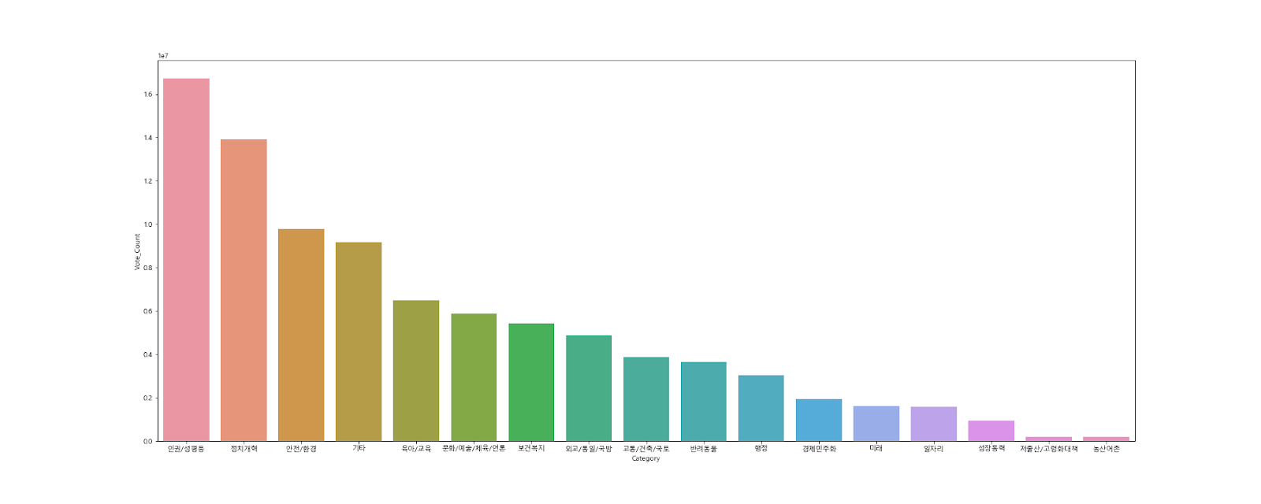
사회적 지지를 받는 게시글의 특성은 무엇인가?
국민청원 선택
Category
Frequency Analysis
Topic Modeling
SMI
Keyword
Logistic Regression
Word Embedding
웹스크래핑
& 전처리
시각화
발견
결론도출
분석

Slide 11
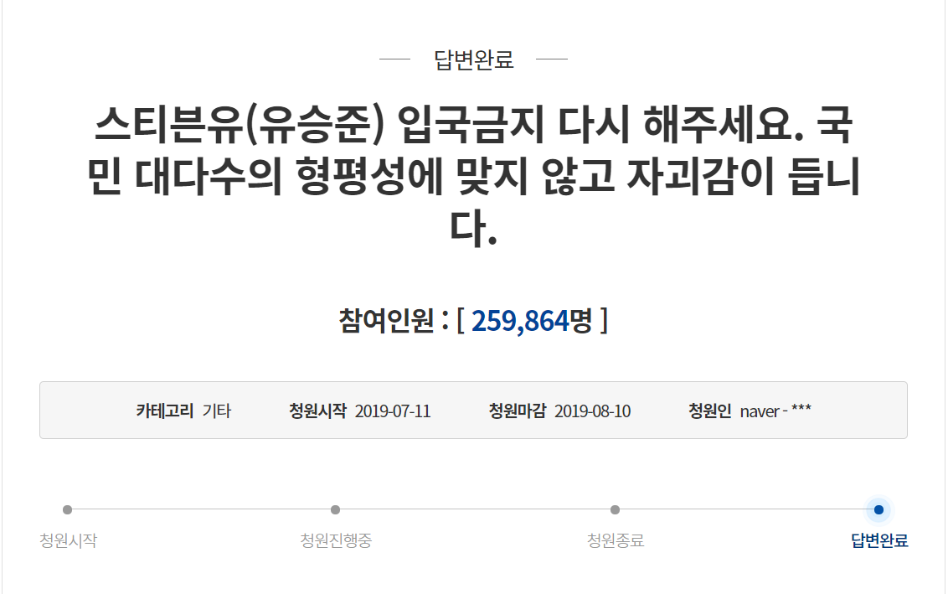
웹스크래핑
전처리
시각화
발견
분석
결론도출
Title
Vote_Count
Start_Date
Category

Slide 12
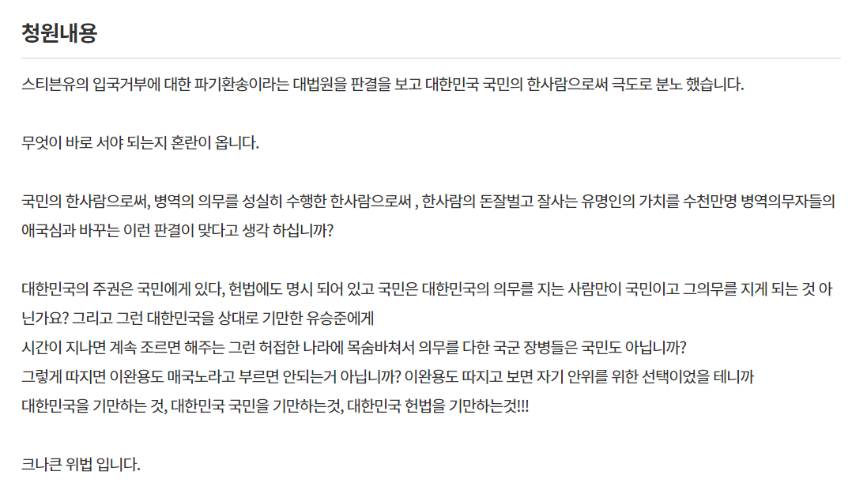
웹스크래핑
전처리
시각화
발견
분석
결론도출
Content
데이터 433,918건
기간 2017.08.19-2019.10.08

Slide 13
웹스크래핑
전처리
시각화
발견
분석
결론도출
데이터 정제 Sublime text3, 정규표현식
로우 데이터 형식 통일
결측치 확인 및 제거
형태소 분석 KoNLPy(Okt)
제목(Title)과 게시글 내용(Content)을 분리하여 품사 태깅
확인 가능한 미등록 단어를 모아 사용자 사전 생성
‘공수처’, ‘자한당’, ‘불체자’, ‘학종’ 등
customoized KoNLPy를 활용하여 품사 태깅
불용어 제거
플랫폼 특성을 고려하여 불용어 사전 생성
’국민’, ‘청원’, ‘한국’, ‘정부’, ‘대한민국’ 등
불용어가 제거된 품사별(명사, 형용사, 동사) 텍스트 파일로 저장 후 명사만 선택

Slide 14
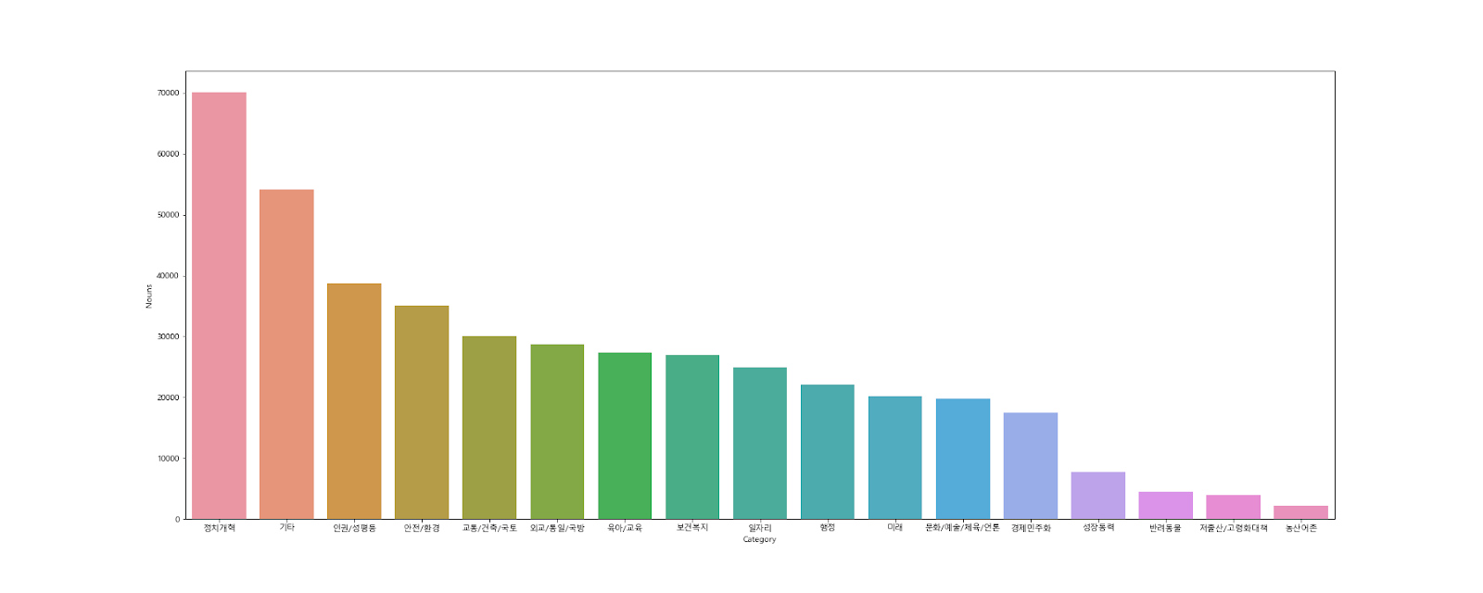
웹스크래핑
전처리
시각화
발견
분석
결론도출
카테고리별 게시글 수
정치개혁
반려동물

Slide 15
웹스크래핑
전처리
시각화
발견
분석
결론도출
카테고리별 총 청원 동의 수
정치개혁
반려동물

Slide 16
웹스크래핑
전처리
시각화
발견
분석
결론도출
Social Movement Index (SMI)
사회적 원동력 지수

Slide 17
웹스크래핑
전처리
시각화
발견
분석
결론도출
Social Movement Index (SMI)
사회적 원동력 지수
Σ 청원 동의 수 (Σ Vote_Count)
=
게시글 수 (number of petitions)

Slide 18
웹스크래핑
전처리
시각화
발견
분석
결론도출
카테고리별 SMI 순위
반려동물
인권/성평등
문화/예술/체육/언론
안전/환경
육아/교육
보건복지
정치개혁
외교/통일/국방

Slide 19
웹스크래핑
전처리
시각화
발견
분석
결론도출
카테고리별 SMI 순위
게시글 수
청원 동의 수
…………
반려동물
인권/성평등
문화/예술/체육/언론
안전/환경
육아/교육
보건복지
정치개혁
외교/통일/국방
15위
10위
…………
1위
2위

Slide 20
웹스크래핑
전처리
시각화
발견
분석
결론도출
① 카테고리 분석
카테고리 선택
반려동물 (4,481 건; SMI: 816.092431)
정치개혁 (70,095건; SMI: 198.378529)
Frequency Analysis
카테고리별 불용어 제거
반려동물: ＇반려동물’, ‘동물’
정치개혁: '나라', '국가', '대한민국', '한국', '세상’
LDA Topic Modeling
Optimal 토픽 수: Log perplexity 이용
모델 10회 시행 후 가장 이상적 분류 선택

Slide 21
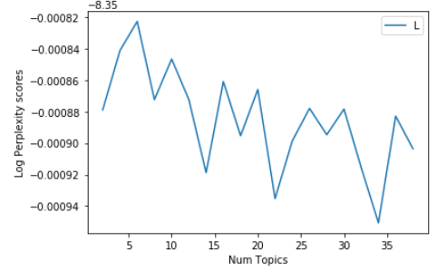
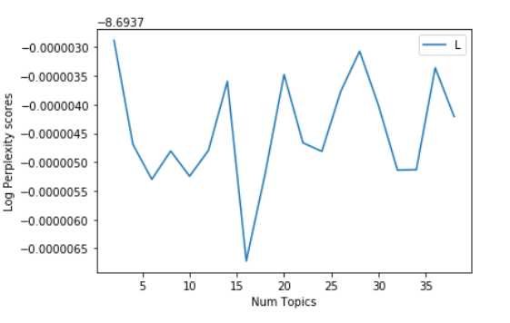
웹스크래핑
전처리
시각화
발견
분석
결론도출
① 카테고리 분석
카테고리 선택
반려동물 (4,481 건; SMI: 816.092431)
정치개혁 (70,095건; SMI: 198.378529)
Frequency Analysis
카테고리별 불용어 제거
반려동물: ＇반려동물’, ‘동물’
정치개혁: '나라', '국가', '대한민국', '한국', '세상’
LDA Topic Modeling
Optimal 토픽 수: Log perplexity 이용
모델 10회 시행 후 가장 이상적 분류 선택

Slide 22

웹스크래핑
전처리
시각화
발견
분석
결론도출
① 카테고리 분석: <반려동물>
동물병원
4%
생활 일반
33%
동물권
36%
의료/보험/장례
1%
규제
2%
동물보호법
11%
사육/분양
2%
기타 사회문제
5%

Slide 23

웹스크래핑
전처리
시각화
발견
분석
결론도출
① 카테고리 분석: <정치개혁>

Slide 24
웹스크래핑
전처리
시각화
발견
분석
결론도출
① 카테고리 분석: <정치개혁>
경제 정책
15%
특정인물
수사요청
13%
사법부
2%
여성가족부
4%
지역구 의원
2%
검찰
4%
자유한국당
5%
공직자
임명/파면
4%
언론 개혁
2%
국회
12%
대통령
15%
범죄 처벌 강화
2%
주택 정책
2%
외교 정책
17%
엘리트 집단
1%
청문회
2%

Slide 25
웹스크래핑
전처리
시각화
발견
분석
결론도출
② 키워드 분석
Logistic Regression 청원 동의 수와 상관도 높은 키워드 도출
Threshold: 청원 동의 수 5와 100
청원 동의 수 0~5: 0
청원 동의 수 100 이상: 1
Frequency type: tf-idf
Penalty: Lasso, 𝛌 = 0.5
Accuracy: 0.85
Word Embedding 상관도 높은 키워드에 대한 인식 분석
1의 결과에서 |coefficient| > 1인 키워드 중 선택
Word2Vec
Window: 3
Minimum frequency: 3
Size: 100

Slide 26
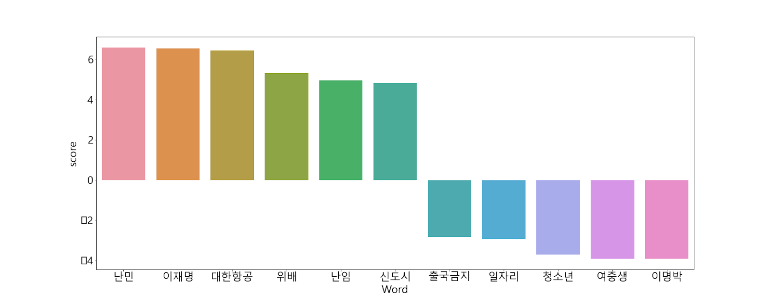
웹스크래핑
전처리
시각화
발견
분석
결론도출
② 키워드 분석
…
-
-

Slide 27
웹스크래핑
전처리
시각화
발견
분석
결론도출
② 키워드 분석: 양(+)의 상관계수
난민(6.589)
예멘 0.756
무슬림 0.653
이슬람 0.623
탈북자 0.615
탈북민 0.606
망명 0.589
불체자 0.584
불법체류자 0.563
무슬람 0.560
동성애 0.526
동물(3.918)
반려동물 0.821
야생동물 0.798
반려견 0.797
애완동물 0.796
강아지 0.782
길고양이 0.754
애완견 0.723
유기견 0.718
고양이 0.709
생명체 0.691
폭행(3.433)
구타 0.849
성폭행 0.786
성추행 0.764
폭력 0.746
강제추행 0.733
추행 0.730
강간 0.717
살인 0.711
학대 0.703
따돌림 0.695

Slide 28
웹스크래핑
전처리
시각화
발견
분석
결론도출
② 키워드 분석: 음(-)의 상관계수
출국금지(-2.831)
출국 0.660
구속 0.641
검찰조사 0.626
이명박 0.618
파면 0.574
엠비 0.573
처단 0.571
엄단 0.569
추방 0.567
가카 0.567
소년법(-2.487)
간통죄 0.672
촉법소년 0.655
낙태죄 0.646
친고죄 0.644
사형제 0.627
동물보호법 0.625
주취감경 0.618
낙태법 0.612
형벌 0.610
법 0.601
북한(-1.741)
김정은 0.798
남한 0.791
북괴 0.786
북 0.777
북한주민 0.756
핵 0.711
북핵 0.707
비핵화 0.699
적국 0.680
이북 0.677
국제사회 0.667
핵무기 0.671

Slide 29
웹스크래핑
전처리
시각화
발견
분석
결론도출
요약
사회적 원동력 지수(SMI)
카테고리로는 반려동물
키워드로는 난민, 동물, 폭행
Cf. 낮은 키워드로는 출국금지, 소년법, 북한

Slide 30
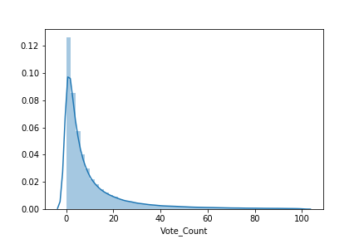
웹스크래핑
전처리
시각화
발견
분석
결론도출
후속연구
인구통계학적 특성 반영하여 진행
국민청원: 만 18세~ 만44세 비율 압도적
Inter-platform 연구
동의 수 0~100개 청원 연구

Slide 31
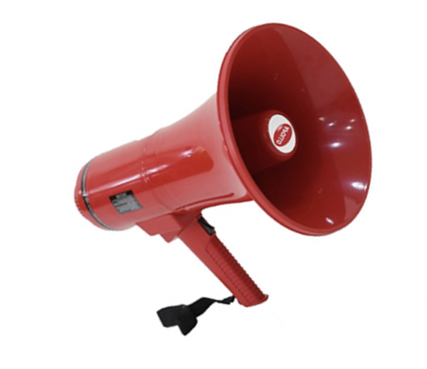
Q&A

